Slide 1
Caso Clínico
Tumor neuroendocrino del páncreas en paciente con enfermedad de Von Hippel Lindau
Prof. Dr. Jorge R. Rodríguez
Prof. de la UNC Clínica Medica I - Hosp. San Roque-
Profesor de Farmacología de la UCC
Mgter. en Hipertensión Arterial -Universidad Favaloro-
Contacto: TE 0351155727872-Mail: jorrarod@hotmail.com

Slide 2
RESUMEN
Se presentó el caso de una paciente de 30 años de edad con antecedentes familiares de enfermedad de Von Hippel Lindau (VHL), intervenida quirúrgicamente 8 años antes por hemangioblastoma del cerebelo, que en pesquisa periódica con ecografía para diagnóstico precoz de masas abdominales se le detectó imagen tumoral del páncreas. Esta se confirmó por TAC y se realizó citología con aguja fina con control por ecografía. Se diagnosticó tumor neuroendocrino del páncreas. Se propuso para tratamiento quirúrgico. Palabras clave: Enfermedad de Von Hippel Lindau, tumor neuroendocrino, páncreas.

Slide 3
Esta se confirmó por TAC y se realizó citología con aguja fina con control por ecografía. Se diagnosticó tumor neuroendocrino del páncreas. Se propuso para tratamiento quirúrgico.
Palabras clave: Enfermedad de Von Hippel Lindau, tumor neuroendocrino, páncreas.

Slide 4
ABSTRACT
The case of a 30-year-old patient with family history of Von Hippel Lindau disease (VHL) that underwent surgery 8 years ago due to hemangioblastoma of the cerebellum was presented. In a periodical screening with echography for early diagnosis of abdominal masses, a tumoral image of the pancreas was detected. It 2 was confirmed by CAT and fine needle cytology controlled by echography was performed. A neuroendocrine tumor of the pancreas was diagnosed and proposed for surgical treatment.
Key words: Von Hippel Lindau disease, neuroendocrine tumor, pancreas.

Slide 5
Se trata de una paciente de 30 años de edad con antecedentes familiares de enfermedad de Von Hippel Lindau (VHL, siglas en inglés) , intervenida quirúrgicamente en 1999 por hemangioblastoma del cerebelo, que en pesquisa periódica para diagnóstico precoz de masas abdominales se le detecta imagen tumoral del páncreas. Su estado general es satisfactorio, su sintomatología es escasa y solo refiere molestias ocasionales ligeras en hipocondrio izquierdo. La analítica básica: Hb: 14,5 g/L, leucocitos: 9,7 X103 , plaquetas: 368 X mm3 , VSG: 4 mm/h, glucemia: 4,73 mmol/L, creatinina: 58 mmol/L, TGO: 8 UI, TGP: 13 UI, FAL: 132, GGT: 9 UI, LDH: 250 UI, BT: 7 mmol/L, PT: 78 g/L, albúmina: 38 g/L, calcio: 2,06 mmol/L, amilasa: 42,1 UI, colesterol: 4,40 mmol/L, triglicéridos: 0,60 mmol/L.

Slide 6
En la ecografía abdominal se apreció la existencia de 2 formaciones nodulares sólidas rodeadas de un fino halo hipoecoico en proyección de la cabeza del páncreas (proceso uncinado) y cuerpo, respectivamente. Sus dimensiones son 35 X 29 mm y 12 X 11 mm, respectivamente y al examen con DD y DC se muestran como lesiones muy vascularizadas; se recogió un espectro sugestivo de vasos de neoformación en la de mayor tamaño. No existe dilatación del conducto pancreático principal ni de las vías biliares intrahepáticas ni extrahepáticas. No hay alteraciones parenquimatosas hepáticas. No hay adenopatías intraperitoneales ni retroperitoneales.

Slide 7
La TAC abdominal con contraste oral y EV confirmó la existencia de aumento de tamaño de la cabeza del páncreas con presencia de un nódulo con área central hipodensa que mide 44 X 39 mm, que se proyecta al nivel del proceso uncinado .La radiografía de tórax se consideró normal. Se realizó citología con aguja fina (CAF) con control ecográfico de la lesión pancreática que puso en evidencia la presencia de células neoplásicas malignas de mediano tamaño, que en ocasiones conforman rosetas y nidos, muchos con cromatina en sal y pimienta, con nucléolos no visibles. Técnica de inmunohistoquímica: cromogranina positiva en células tumorales. Conclusión: carcinoma neuroendocrino del páncreas. Dadas las dimensiones y características histológicas del tumor se propuso para tratamiento quirúrgico.

Slide 8
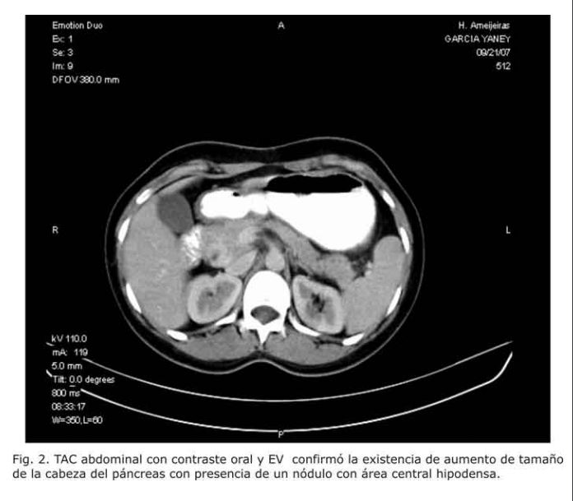

Slide 9
COMENTARIOS
La enfermedad de Von Hippel-Lindau (VHL por sus siglas en inglés) es un síndrome de cáncer familiar causado por mutaciones en el gen de supresión tumoral VHL. Es un trastorno autosómico dominante que se asocia a varios tumores y quistes en el sistema nervioso central (SNC) y otros órganos viscerales. Tiene una incidencia al nacer de 1 en 36 000 y el 20 % de los casos se presentan como mutaciones de novo sin una historia familiar. El gen supresor tumoral VHL, que se encuentra localizado en el cromosoma 3p25- 26 es el responsable de la enfermedad. El gen VHL fue identificado en 1993 por Zbar y otros mediante clonación posicional.1

Slide 10
La enfermedad se caracteriza por la marcada variabilidad fenotípica y los tumores más frecuentes son hemangioblastomas de la retina y del SNC y el carcinoma renal de células claras.2 Sin embargo, los tumores endocrinos, más comúnmente los feocromocitomas y los cánceres de células de islotes pancreáticos no secretores muestran marcadas variaciones interfamiliares en frecuencia y son causas significativas de morbilidad y en ocasiones de mortalidad. Las correlaciones fenotipo-genotipo han revelado que ciertas mutaciones erróneas se asocian a un riesgo elevado de feocromocitoma, pero que la pérdida total de mutaciones funcionales se vinculan con un bajo riesgo.3,4

Slide 11
Desde el punto de vista clínico, la enfermedad de VHL se clasifica en 2 tipos: con feocromocitoma o sin él. Aquellos sin feocromocitoma se clasifican como de tipo 1, mientras que los que lo presentan se incluyen en el tipo 2. Adicionalmente, el tipo 2 es subclasificado en 3 categorías: 2A, 2B, 2C (tabla). Después del feocromocitoma, el tumor de células de los islotes pancreáticos es el tumor endocrino mayor más frecuente en pacientes con enfermedad de VHL, aunque de modo ocasional han sido reportados hiperparatirodismo y tumores carcinoides. Los pacientes con quistes pancreáticos o cistoadenomas habitualmente se encuentran asintomáticos, aunque en ocasiones los quistes pueden provocar síntomas por ocupación de espacio. Quistes pancreáticos múltiples pueden constituir la imagen característica en la TAC.

Slide 12
Entre 5 y 10 % de los pacientes con VHL desarrollan tumores pancreáticos, más frecuentemente tumores no secretores de células de los islotes (también conocidos como tumores neuroendocrinos) los cuáles pueden ser multifocales en el 50 % de los individuos afectos. Estos tumores pueden ser asintomáticos y habitualmente se detectan de modo incidental durante una exploración abdominal de supervisión. La edad media al momento del diagnóstico en estos casos es inferior a la de los casos esporádicos (35 frente a 58 años).5 Los tumores de células de los islotes (neuroendocrinos) con frecuencia son malignos y hacen metástasis en los ganglios linfáticos regionales. Estos tumores secretan varias sustancias neuroendocrinas. Cuando se diagnostican está recomendada la resección parcial del tumor.

Slide 13
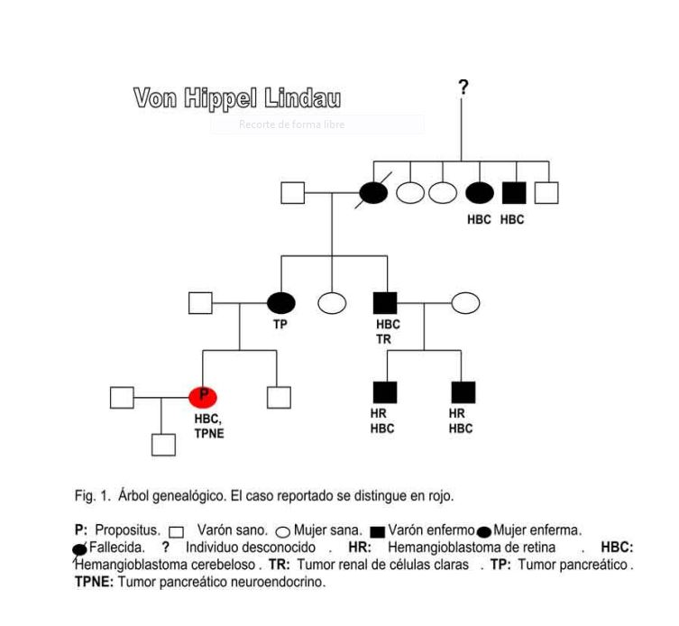

Slide 14
Muchas gracias !!!

